Slide 1
Značenje bakterija za život na Zemlji

Slide 2
Bakterije su najbrojnija skupina organizama
Većina ih je nužna za održavanje života ostalih makroorganizama na Zemlji
Bakterije su bile bitne u biološkoj evoluciji, a i danas su osnova svakog hranidbenog lanca u prirodi
Prisutne su u tlu,vodi, čine fiziološku floru ljudi i životinja (obitavaju na koži, u usnoj i nosnoj sluznici, crijevima, donjem dijelu ženskog spolnog sustava)
obavljaju poželjne kemijske procese te se primjenuju u raznim gospodarskim djelatnostima
Od 1500 opisanih vrsta bakterija, samo su stotinjak vrsta ljudski patogeni.
Morfološka i uzgojna svojstva bakterija, njihov rast, metabolizam i genetiku proučava dio mikrobiologije koji se zove bakteriologija.
Medicinska bakteriologija proučava rikecije, klamidije i patogene bakterije koje oštećuju organizam produktima svojeg metabolizma (toksini).

Slide 3
Povijest bakteriologije
Osnivači znanstvene i eksperimentalne bakteriologije su Louis Pasteur (1822-1895) i Robert Koch (1843-1910).
Oni su u laboratorijskom radu počeli upotrebljavati neke postupke, poput bojenja i uzgajanja bakterija. Radili su na utvrđivanju etiologije mnogih zaraznih bolesti i opisali ulogu bakterija kao uzročnika i prijenosnika bolesti ili patogena.
Francuski mikrobiolog i imunolog Emile Roux je znatno pridonio spoznajama o bakterijskim otrovima.
Na osnovi novih pronalazaka i spoznaja, kojima su osnova bila prijašnja otrkića, može se tvrditi da su 19. i 20. stoljeće "zlatno doba" bakteriologije. Za taj se napredak mora naglasiti značenje dostupnosti i uporabe novih tehničkih pomagala i metoda bojenja bakterija.
U novije se vrijeme istražuju vrlo sitne bakterijske strukture, njihove biokemijske aktivnosti i genetika.

Slide 4
Na ljudskoj koži živi oko 1000 vrsta bakterija. Gotovo sve su za čovjeka potpuno bezopasne, a mnoge od njih čak i vrlo korisne. Bakterije su korisne jer:
sprječavaju naseljavanje patogenih bakterija na kožu (koriste njihove izvore hrane)
izlučuju spojeve koji im štete ili
potiču pojačan rad imunološkog sustava.
Analiza mikroorganizama sakupljenih s mobitela pokazala je da na mobitelu može živjeti 18 puta više bakterija nego na ručki od WC kotlića. Toplina mobitela je povoljno tlo za razvoj bakterija, no srećom, one su gotovo uvijek bezopasne za ljude
Koju biste higijensku naviku izdvojili kao najvažniju za zaštitu od bakterija s mobitela?
Kako se možete potruditi smanjiti brojnost bakterija na svom mobitelu?

Slide 5
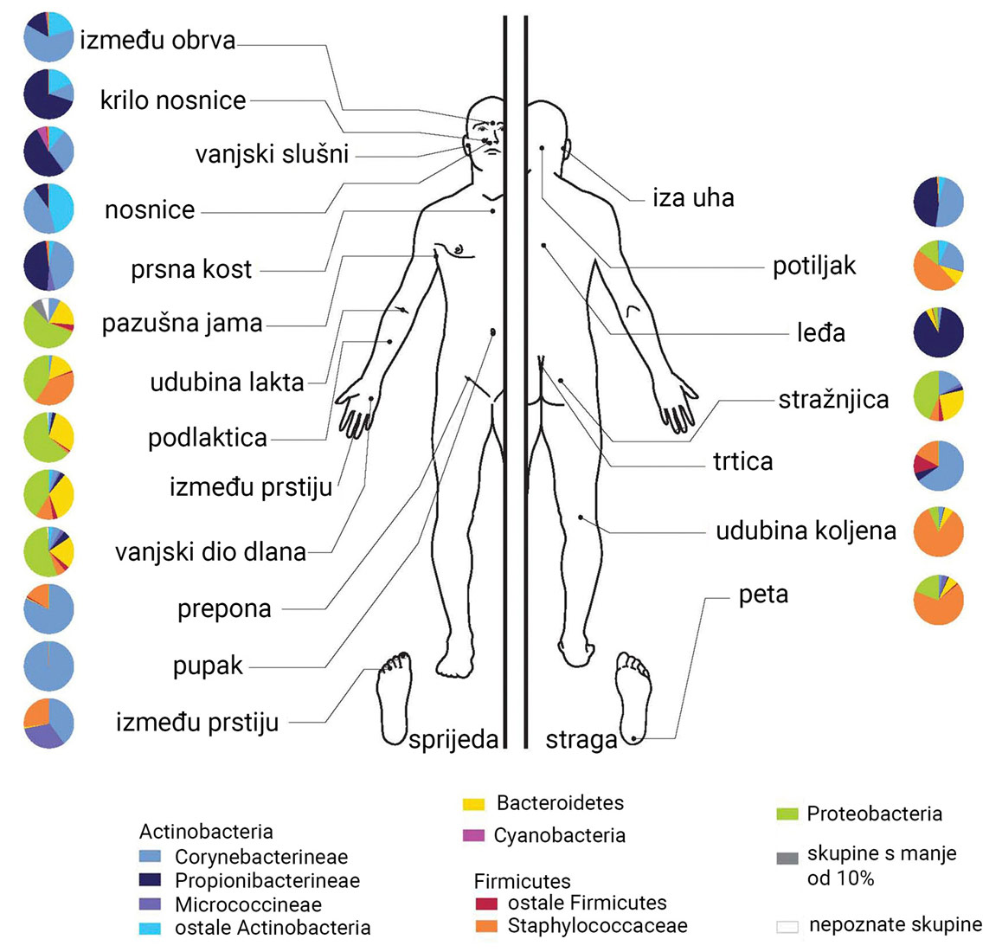
Bakterije na koži čovjeka

Slide 6
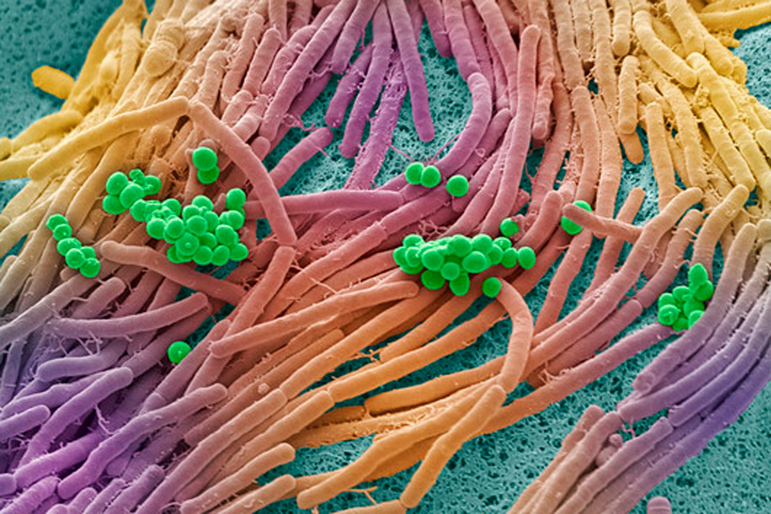
Štapićaste i kuglaste bakterije na mobitelu (povećanje 4000X)

Slide 7
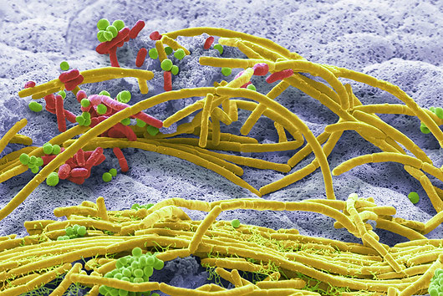
Štapićaste i kuglaste bakterije s vrška prsta (povećanje 4000X)

Slide 8
Zaštita od štetnih bakterija – važnost imunizacije
Tifus je bolest koja se pojavljivala u obliku epidemije u prošlosti.
Brzo se širi, a najčešće obolijevaju djeca. Uzročnik je bakterija Salmonella typhi.
Prenosi putem zaražene hrane, vode te kontaktom sa zaraženom osobom.
Tifus se više ne pojavljuje u razvijenim zemljama zbog otkrića antibiotika i boljih higijenskih uvjeta.
U siromašnim zemljama tifus je još uvijek prisutan zbog nehigijenskih uvjeta i nedostupnosti lijekova.
Simptomi tifusa su groznica, kašalj, bolovi u trbuhu, proljev ili zatvor, slabost te delirij koji često dovodi do smrti.
Znači li to da tifusa u razvijenim zemljama više uopće nema?
Obrazložite svoj odgovor

Slide 9
Ospice su smrtonosna bolest koja se dugo nije pojavljivala zbog redovitog cijepljenja ljudi u razvijenim zemljama.
U slabije razvijenim zemljama ta je bolest raširena zbog nedostatka cjepiva.
Ljudi u razvijenim zemljama u posljednje vrijeme masovno odbijaju cijepiti svoju djecu i nisu svjesni mogućih posljedica na cijelo čovječanstvo.
Razmislite i odgovorite:
Zbog čega su se ospice počele sve češće pojavljivati u razvijenim zemljama, iako se dio ljudi i dalje cijepi protiv te bolesti?
Istražite simptome ospica.
Što bi se dogodilo kad bismo svi prestali koristiti cjepiva i antibiotike?

Slide 10
Zaštita od zaraznih bolesti
Provedite malo istraživanje u razredu o nekim zaraznim bolestima.
Za početak ispunite tablicu o zaraznim bolestima s podacima koji nedostaju.
Ukoliko vam podaci za neke od navedenih bolesti nisu poznati potražite ih u literaturi i izvorima na mrežnim stranicama.

Slide 11
Zarazne bolesti
BOLEST | UZROČNIK | NAČIN PRIJENOSA | MOGUĆNOST CIJEPLJENJA | MOGUĆNOST LIJEČENJA
gripa
upala pluća
tuberkuloza
angina (upala grla)
vodene kozice
tetanus
rubeola
ospice
mononukleoza
Nakon toga provedite anketu u razredu o tome koje od zaraznih bolesti navedenih u tablici ste preboljeli

Slide 12
Bakterijske bolesti ljudi i životinja
Streptokokna angina
Tuberkuloza (TBC)
Gonoreja
Sifilis
Akne
Tetanus
Difterija
Guba
Karijes
Kolera
Kuga
Legionarska bolest
Papagajska bolest
Pjegavi tifus
Salmoneloza
Tifus
Trahom
Upala pluća (može biti i virusna i bakterijska)
Danas nisu tako veliki problem kao nekada jer se liječe antibioticima (npr. penicilin)

Slide 13
PUTEVI ULASKA Načini zaštite bakterija
probavni sustav (hrana i voda)
dišni sustav (kapljično)
spolni sustav • ozlijede na koži (krv)
različiti vektori (prenositelji – npr. muhe)
preventivne mjere protiv zaraznih bolesti
higijenske navike: pranje ruku
prokuhavanje hrane
pasterizacija
sterilizacija,
dezinfekcija
cijepljenje (protiv gripe, hripavca, velikih boginja)
odgovorno spolno ponašanje

Slide 14
Modrozelene bakterije – dobrodošao kisik!
Prvi (mikro) organizmi osjećali su se baš lijepo u praatmosferi Zemlje. Bilo je toplo, hrane (organske tvari) je bilo u izobilju, a kisika zapravo veoma malo (prisjetimo se, prvi organizmi nastali su u uvjetima bez kisika i on je za većinu živih organizama u početku bio otrovan!).
Rekli bi, raj na Zemlji.

Slide 15
A onda se dogodilo nešto što ih je neugodno iznenadilo i poremetilo im sve planove. Nešto kao kad naručite sladoled od maline, a dobijete dosadnu vaniliju. Pojavile su se modrozelene bakterije!
Kod modrozelenih bakterija (cijanobakterija) se u prekambriju razvila sposobnost obavljanja procesa fotosinteze. Uz pomoć sunčeve svjetlosti, bakterije su počele koristiti ugljikov dioksid (CO₂) i vodu (H₂0) kako bi napravile šećer i prehranile se.
Kao otpadni proizvod u tom procesu nastao je – kisik!

Slide 16
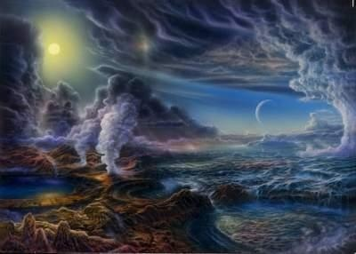
Zemljina praatmosfera

Slide 17
Sa sigurnošću se može potvrditi da su modrozelene bakterije nastale prije 2,8 milijarda godina, a smatra se da su mogle nastati čak i prije 3,5 milijarda godina. U vrijeme kada su tek nastale, kisika je još uvijek bilo malo, ali pošto su ove bakterije bile dominantan oblik života gotovo 2 milijarde godina, on se postepeno sve više nakupljao. U jednom trenutku njegova se koncentracija povećala do razine u kojoj je organizmima koji na njega nisu bili prilagođeni (anaerobni organizmi) kisik postao toliko otrovan da su ti organizmi većinom izumrli.
Kako to u evoluciji obično biva, neki se organizmi prilagođavaju životu sa kisikom, a neki se povlače na mjesta gdje ga nema (na primjer dublje u mulj gdje kisik ne dopire).
Razvitak ovih bakterija bio je od neprocjenjive važnosti za daljnju evoluciju života kakvog danas poznajemo. Atmosfera bogata kisikom bila je jedan od preduvjeta za nastanak kompleksnije eukariotske stanice (stanice sa definiranom jezgrom i organelima), a time i višestaničnih organizama.

Slide 18
stromatoliti
Iako bismo možda pomislili da nešto tako malo i nježno kao što je bakterijska stanica ne može ostaviti nikakve fosilne ostatke, najstariji pronađeni fosili datiraju upravo iz razdoblja modrozelenih bakterija. Zovu se stromatoliti.
Stromatoliti nastaju u plitkim, toplim morima kada bakterije vežu čestice sedimenta te svojim rastom i izmjenom tvari utječu na njegovu raspodjelu, čime nastaju specifični oblici stromatolita.
Najčešći stromatoliti napravljeni su od slojeva vapnenca.
Prije pojave kisika koji je omogućio daljnju evoluciju života, stromatolitne prevlake prekrivale su gotovo cijelu površinu Zemlje, čiji su najčešći stanovnici bili upravo modrozelene bakterije.
Stromatoliti postoje i danas, a nalazimo ih na zapadnoj obali Australije i Brazila, a kod nas na otoku Pagu.
Modrozelene bakterije su, kako vidimo, prastare!

Slide 19
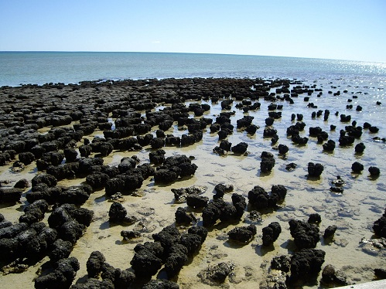
stromatoliti
Stromatoliti u Zaljevu morskih pasa, zapadna obala Australije

Slide 20
Danas cijanobakterije imaju pionirsku ulogu u naseljevanju potpuno pustih prostora
naseljevaju staništa nepogodna za ostala živa bića (mogu živjeti u ekstremnijim uvjetima nego ostali fotosintetski organizmi
kozmopoliti su – mogu živjeti na velikom rasponu staništa)
sposobnost fotosinteze te neke mogu asimilirati atmosferski dušik (heterociste)

Slide 21
Vrenje ili fermentacija na primjeru kiseljenja mlijeka ili kupusa
Vrenja se odvijaju uz prisustvo bakterija vrenja (saprofitske bakterije)
Mliječnokiselo vrenje – polazni supstrat je laktoza → razgrađuje se na glukozu i galaktozu, glukoza se razgrađuje glikolizom → pirogrožđana kiselina → mliječna kiselina (koriste ga bakterije roda Lactobacillus i Streptoccocus) → dobiva se mala količina energije, ali proces može teći bez kisika.

Slide 22
Uloga bakterija u kruženju dušika u prirodi
NITRIFICIRAJUĆE BAKTERIJE – žive u tlu.
Bakterije roda Nitrosomonas oksidiraju amonijak koji nastaje kao krajnji produkt razgradnje bjelančevina biljnih i životinjskih ostataka.
Produkt oksidacije amonijaka su soli dušikaste kiseline, nitriti, koje bakterije roda Nitrobacter oksidiraju u soli dušične kiseline, nitrate
Ovaj proces obogaćuje tlo nitratima koje biljke iskorištavaju kao izvor dušika

Slide 23
Uloge bakterija u biosferi
sudjeluju u kruženju tvari
proizvođači (fotosintetske) organske tvari
razlagači - razgrađuju organske tvari, razgrađuju otpadne i otrovne tvari nastale industrijskom proizvodnjom

Slide 24
Korisne uloge bakterija u životu čovjeka
E. coli i druge simbiotske bakterije u probavnom sustavu
vrenje - alkoholno, mliječno
u farmaceutskoj industriji za proizvodnju lijekova
u kemijskoj industriji za proizvodnju organskih spojeva
genetičko inženjerstvo.

